Slide 1
Limites Fundamentais da Teoria da Informação
Introdução
Prof. Cláudio A. Fleury – Jun/17

Slide 2
Conteúdo
Revisão
Axiomas da Probabilidade
Resultados da Teoria da Probabilidade
Análise Combinatória
Introdução / Conceitos Básicos
Comunicação, Informação, Entropia, ...
Teoria da Informação
Informação Determinística/Probabilística
Teorema da Codificação de Fonte (1º Teor. de Shannon)
Compactação de Dados - Códigos de Prefixo
Codificação de Huffman X Codificação de Lempez-Ziv
Quantidade de Informação e Informação Mútua do Canal
Canal Discreto Sem Memória
Capacidade do Canal
Teorema da Codificação de Canal (2º Teor. de Shannon)
Teorema da Capacidade de Informação (3º Teor. de Shannon)

Slide 3
Axiomas da Teoria da Probabilidade
Revisão
Kolmogorov, 1933
P(a) ≥ 0, em que a é um evento
P(c) = 1, em que c é um evento certo
P(a+b) = P(a) + P(b), em que a e b são mutuamente exclusivos
Definição axiomática de Kolmogorov é computável
Teoria da Probabilidade forma a base da Teoria da Informação
Definição clássica (Bernoulli) não é computável

Slide 4
Resultados da Teoria da Probabilidade
Revisão
Independência
Dois eventos a e b são independentes se P(a.b) = P(a).P(b)
Probabilidade Condicional
A probabilidade de ocorrer o evento a dado que ocorreu o evento b:
Teorema de Bayes:

Slide 5

Análise Combinatória
Revisão
M ≡ conjunto de M objetos k ≡ subconjunto de M contendo k objetos
C_{M,k} = ≡ quantidade de subconjuntos de tamanho k no conjunto M sem considerar a ordem dos elementos
A_{M,k} ≡ quantidade de subconjuntos de tamanho k em M,
considerando a ordem dos elementos
$$\left({M \atop k}\right)$$
Combinação
Arranjo

Slide 6


Introdução
$$BER∝R∝\frac{1}{{E_{x}}/{N_{0}}}∝\frac{1}{P}$$
Usuário A
Usuário B
Sist. de Comunicação Digital
É um meio de se transportar informação de um ponto geográfico a outro usando uma sequência de símbolos (digital) de um alfabeto finito para representar a informação
Elementos: fonte de informação, modulador, transmissor, canal físico, receptor, demodulador, destino da informação
Fonte
de
Informação
Destino
da
Informação
Dados com
Erros ($BER$)
Modulador
Demodulador
SNR=E_{x}/N₀
Transmissor
Receptor
Fonte de
Alimentação
P
Canal Físico
Energia de
um símbolo
E_{x}
Densid. Espectral
do Ruído
N₀
Notes:
Hsu, Cap. 10

Slide 7
Introdução
Sistema de Comunicação Digital
Projeto (compromisso entre as seguintes variáveis)
Potência de Transmissão
Largura de Banda
Confiabilidade dos Dados
Tratamento de Shannon e Hamming para resolver tal compromisso
Estabeleceram a fundação para a Teoria da Informação e a Codificação para Controle de Erros
Notes:
Hsu, Cap. 10

Slide 8
Introdução
Teoria da Informação fornece uma medida quantitativa da informação contida nos sinais mensagens e nos permite determinar a capacidade de um sistema de comunicação em transferir essa informação da fonte ao destino
Notes:
Hsu, Cap. 10

Slide 9
Introdução
Conceitos Preliminares
Fonte de Informação é uma entidade que produz eventos, cujos resultados são selecionados aleatoriamente de acordo com uma determinada distribuição de probabilidade
Num Sistema de Comunicação prático, a Fonte de Informação é um dispositivo que produz mensagens (analógicas ou discretas)
Fonte de Informação Discreta - tem apenas um conjunto finito de símbolos (alfabeto fonte) como saídas possíveis. Os elementos desse conjunto são chamados de símbolos ou letras
Notes:
Hsu, Cap. 10

Slide 10
Introdução
Teoria da Informação e Teoria da Codificação são aspectos relacionados ao mesmo problema:
Como transmitir informações de A para B de forma eficiente e confiável por um canal ruidoso?
Comunicação
Codificação de Canal
A - Fonte
B - Destino
Codificação de Fonte

Slide 11
Introdução
A Teoria da Informação está preocupada com as limitações e potenciais teóricos dos sistemas
"Qual é o melhor desempenho de correção de erros que podemos alcançar?"
A Teoria da Codificação está preocupada com a criação de sistemas práticos de codificação e decodificação

Slide 12
Introdução
Conceitos Básicos
Entropia da Fonte
Medida básica da quantidade de informação gerada pela fonte
Indica o limite máximo de compactação dos dados da fonte
Depende do comportamento probabilístico da fonte
Informação Mútua
Relaciona-se à capacidade do canal em transmitir informação
Indica a taxa máxima de transmissão num canal com certa largura de banda e com uma dada SNR (relação sinal/ruído)
Teoria da Distorção da Taxa da codificação da fonte
Usada como critério de fidelidade da informação

Slide 13
Introdução
Teoremas
Da Codificação da Fonte → limite máx. de compactação de dados
Da Codificação do Canal → comunicação confiável (contr. de erros)
Da Capacidade de Informação → limite máx. de informação a ser enviada por unidade de tempo (depende da largura de banda e da SNR)
Se a entropia da fonte é menor que a capacidade do canal,
então uma comunicação "sem erros" pelo canal é possível
probabilidade de ocorrência de erro
é arbitrariamente pequena

Slide 14

Comunicação
Processo físico: transmissão e recepção de sinal
Usamos quantidades físicas para representar a informação
Carga de um capacitor, nível de tensão em uma carga resistiva, ...
Existe uma energia associada com a quantidade física
Processamos as quantidades físicas para reduzir a entropia
Diminuímos a entropia do fluxo de símbolos emitidos pela fonte → transmite-se apenas o essencial da informação gerada na fonte
Comunicação

Slide 15
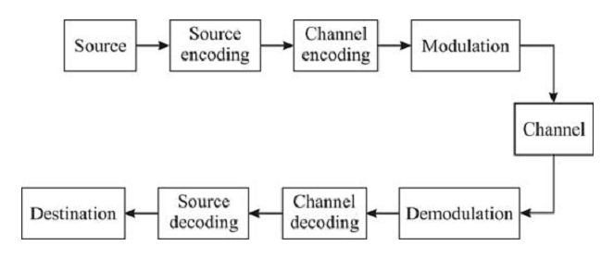
Sistema de Comunicação Digital
Diagrama de Blocos
Fonte
Codificação
de Fonte
Codificação
de Canal
Modulação
Fonte de
Ruído
Canal
Mensagem
Destino
Decodific.
de Fonte
Decodific.
de Canal
Demodulação

Slide 16
Elementos da Comunicação
Fonte de Informação
Produz mensagem a ser transmitida
Transmissor
Transforma mensagem em sinal a ser enviado no canal
Canal
Meio físico, sobre o qual o sinal (que transporta a informação que compõem a mensagem) é enviado
Receptor
Transforma o sinal recebido de volta à mensagem enviada ao destino
Destino (pessoa ou máquina)
Para quem/qual a mensagem é endereçada
Notes:
http://www.wikiwand.com/en/A_Mathematical_Theory_of_Communication

Slide 17
Informação
O que é informação?
Considere as seguintes sentenças
O tempo estará bom amanhã
O tempo esteve ruim no sábado passado
O presidente Temer vai dividir o lucro dele com vc, meio a meio!
Sentença 1: bom saber sobre o tempo futuro, informação importante
Sentença 2: nada há de interessante em se saber sobre as condições climáticas passadas
Sentença 3: conteúdo mais interessante, parece conter mais informação

Slide 18
Informação
O que é informação?
Considere as seguintes questões
"A temperatura em Brasília está acima de 30º?"
Esta questão tem apenas duas respostas possíveis: "sim" ou "não"
"O presidente falou com uma determinada pessoa no Palácio Jaburu ontem à noite. Com quem?"
Esta questão tem muitas respostas possíveis: 2 milhões de pessoas vivem em Brasília
A quantidade de respostas possíveis está ligado à informação!

Slide 19
Informação
Medida da informação
O número de respostas possíveis está ligado à informação
A informação deve ser aditiva de alguma forma
Uma medida apropriada de informação precisar levar em conta a probabilidade

Slide 20
Informação e Complexidade
Teorema da Codificação da Fonte (Shannon)
Conteúdo da Informação
Mede a quantidade de bits necessária para especificar o resultado esperado de um experimento
Teorema da Codificação do Canal Ruidoso (Shannon)
Estabelece a quantidade de informação que pode ser transmitida num canal ruidoso (usa a relação sinal ruído: SNR)
Limite estrito para a taxa de transferência de informação num canal
Complexidade de Kolmogorov-Chaitin
Mede o conteúdo de informação algorítmica de uma sequência
Função não computável

Slide 21
Teoria da Informação
Explora os limites fundamentais da representação e da transmissão da informação
Nosso foco
Definição da entropia de informação
Implicações da entropia de informação
Teorema de codificação da fonte
Teorema de codificação do canal
Esses conceitos fornecem um background importante aos pesquisadores nas áreas de compressão de dados, processamento de sinais, controles e reconhecimento de padrões

Slide 22
Teoria da Informação
* Shannon creditou a John Tukey
Desenvolvida por Claude E. Shannon
Durante a Segunda Guerra Mundial
Definiu a noção de capacidade do canal (C)
Forneceu modelo matemático (equação) para o cálculo de C
Desenvolveu os conceitos de entropia da informação e redundância, e introduziu o termo bit* como uma unidade de informação
Artigo de Referência
A Mathematical Theory of Communication, 1948
Estabeleceu os elementos básicos da comunicação

Slide 23
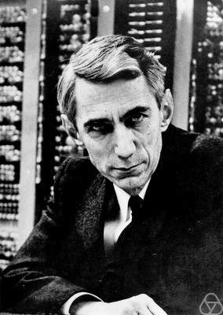
Fundador da Teoria da Informação
Claude Elwood Shannon - norte americano, engenheiro eletricista, matemático, atuou nas áreas das comunicações, criptografia e xadrez computacional, pesquisador da Bell Telephone Laboratories
Em 1948: A Mathematical Theory of Communication, publicado na revista Bell System Technical Journal, conceitos primordiais que deram origem à teoria da informação, entre eles a entropia da informação e a capacidade de canal
Em 1949, em coautoria com Warren Weaver (1894-1978), matemático norte americano, publicou o livro Teoria Matemática da Comunicação (The Mathematical Theory of Communication)
Fonte: Wikipedia.com

Slide 24
Postulados da Teoria da Informação
Toda informação é definida no contexto de um conjunto de alternativas. A quantidade de informação mede o que é necessário para se especificar um resultado a partir das alternativas
O total de informação é independente da semântica
Informação é sempre uma grandeza positiva
Informação é medida em escala logarítmica → probabilidades são multiplicativas, mas queremos que a informação seja aditiva

Slide 25
Entropia
¹ do grego εντροπία, entropia, unidade [J/K] (joules por kelvin)
² 1ª Lei da Termodinâmica
Acepção na Física
A entropia¹ é uma grandeza termodinâmica que mede o grau de irreversibilidade de um sistema
À grosso modo, mede a desordem das partículas de um sistema físico (quanto maior a desordem do sistema, maior sua entropia)
Lei da Conservação de Energia²: a quantidade total de energia em um sistema isolado permanece constante
Foi considerada por Einstein como a primeira lei de todas a ciências

Slide 26
Entropia
Medida da
informação
de uma fonte
Acepção na Teoria da Informação
Mede o grau de incerteza a respeito de fontes de informação (v.a.'s)
Quantifica a informação presente num sistema de informação: quanto mais incerto é o resultado de um experimento aleatório, maior é a informação que se obtém ao observar a sua ocorrência (maior é a entropia)
Entropia, Incerteza/Surpresa e Informação são conceitos relacionados:
Quanto menor a chance de ocorrer um evento, mais surpresa traz o evento, mais informação ele carrega
A quantidade de informação é inversamente proporcional à probabilidade de ocorrência

Slide 27
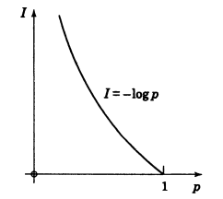

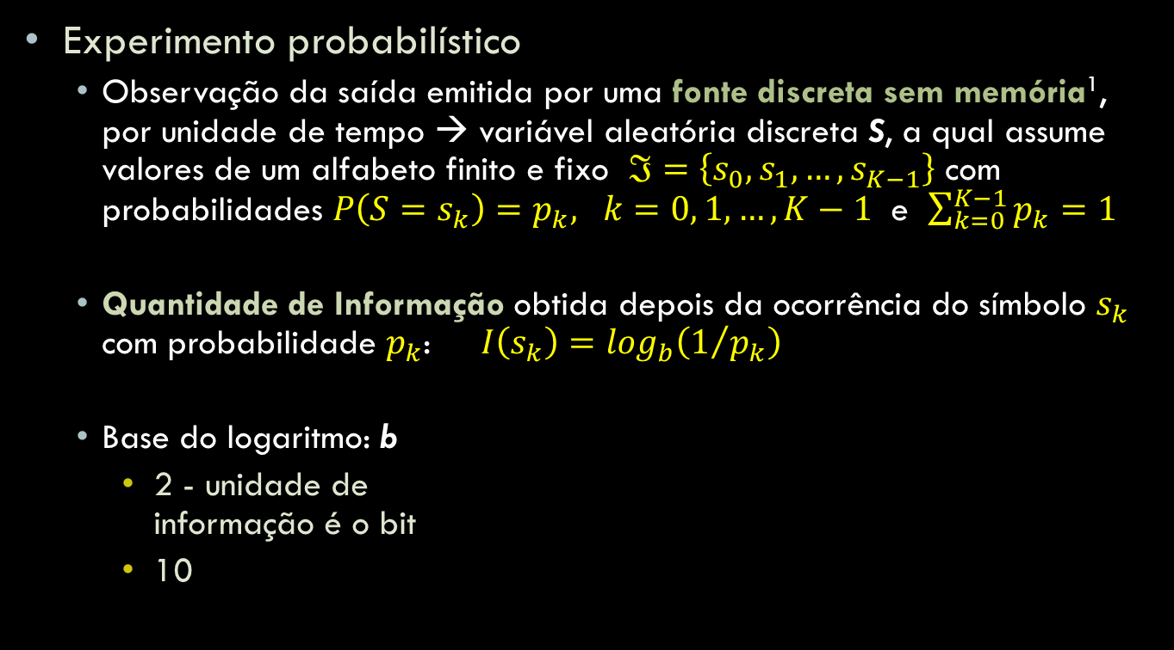
Modelagem da Quantidade de Informação
¹ e com símbolos emitidos estatisticamente independentes
Experimento probabilístico
Observação da saída emitida por uma fonte discreta sem memória¹, por unidade de tempo → variável aleatória discreta S, a qual assume valores de um alfabeto finito e fixo $ℑ=\left\{s_{0},s_{1},…,s_{K−1}\right\}$ com probabilidades $P\left(S=s_{k}\right)=p_{k}, k=0, 1, …, K−1$ e $\sum_{k=0}^{K−1}{p_{k}}=1$
Quantidade de Informação obtida depois da ocorrência do símbolo $s_{k}$ com probabilidade $p_{k}$: $I\left(s_{k}\right)=\log_{b}\left(1/{p_{k}}\right)$
Base do logaritmo: b
2 - unidade de informação é o bit
10
---- Propriedades ----
1. Evento certo:
$I\left(s_{k}\right)=0$ para $p_{k}=1$
2. Não há perda de informação:
$I\left(s_{k}\right)≥0$ para ${0≤p}_{k}≤1$
3. Eventos estatist. independentes:
$I\left(s_{j}s_{k}\right)=I\left(s_{j}\right)+I\left(s_{k}\right)$

Slide 28
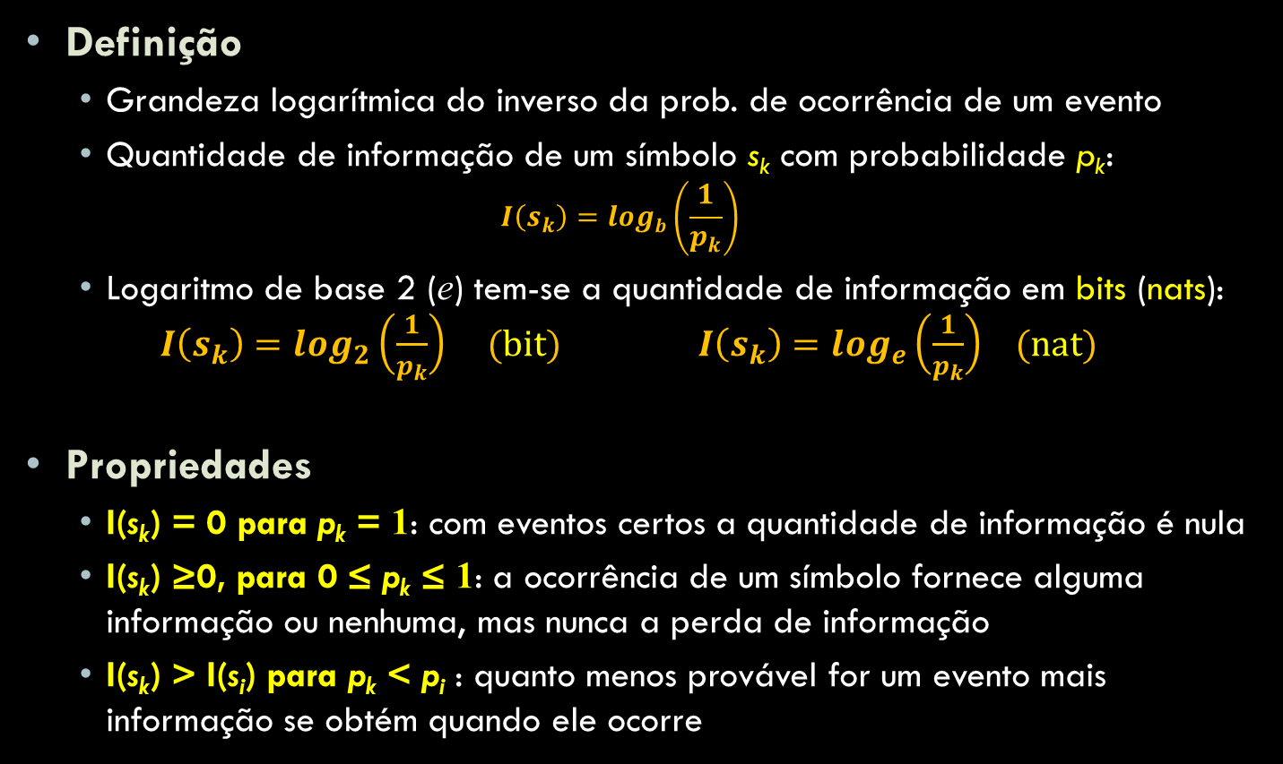
Quantidade de Informação
Definição
Grandeza logarítmica do inverso da prob. de ocorrência de um evento
Quantidade de informação de um símbolo s_{k} com probabilidade p_{k}: $I\left(s_{k}\right)=logb\left(\frac{1}{p_{k}}\right)$
Logaritmo de base 2 (e) tem-se a quantidade de informação em bits (nats):
$I\left(s_{k}\right)=\log_{2}\left(\frac{1}{p_{k}}\right)$ (bit) $I\left(s_{k}\right)=\log_{e}\left(\frac{1}{p_{k}}\right)$ (nat)
Propriedades
I(s_{k}) = 0 para p_{k} = 1: com eventos certos a quantidade de informação é nula
I(s_{k}) ≥0, para 0 ≤ p_{k} ≤ 1: a ocorrência de um símbolo fornece alguma informação ou nenhuma, mas nunca a perda de informação
I(s_{k}) > I(s_{i}) para p_{k} < p_{i} : quanto menos provável for um evento mais informação se obtém quando ele ocorre
Notes:
A quantidade de informação ganha depois de se observar o evento S = s_{k} que ocorre com probabilidade p_{k}.

Slide 29
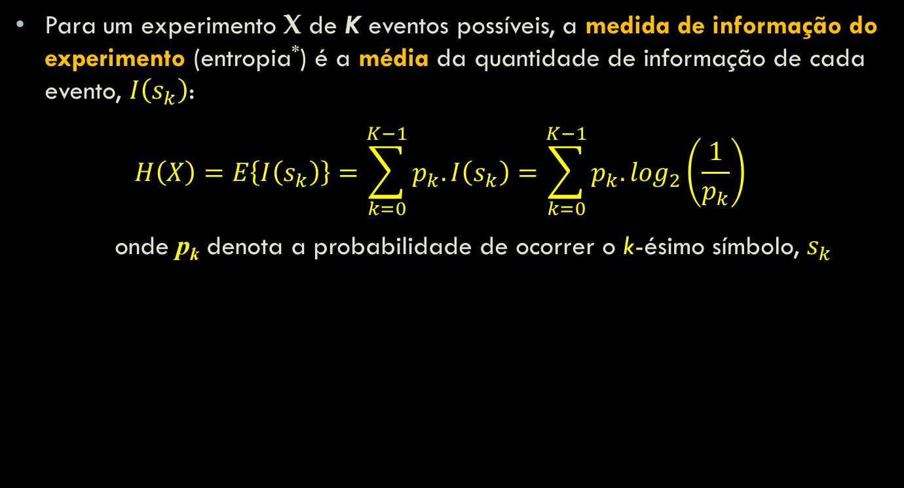
Entropia da Fonte de Informação
Para um experimento X de K eventos possíveis, a medida de informação do experimento (entropia*) é a média da quantidade de informação de cada evento, $I\left(s_{k}\right)$: $H\left(X\right)=E\left\{I\left(s_{k}\right)\right\}=\sum_{k=0}^{K−1}{p_{k}.I\left(s_{k}\right)}=\sum_{k=0}^{K−1}{p_{k}.\log_{2}\left(\frac{1}{p_{k}}\right)}$
onde p_{k} denota a probabilidade de ocorrer o k-ésimo símbolo, $s_{k}$
A entropia de uma fonte não depende dos diferentes
valores possíveis (símbolos) que a fonte pode gerar, mas somente das probabilidades de ocorrência desses valores
* de uma fonte discreta sem memória

Slide 30
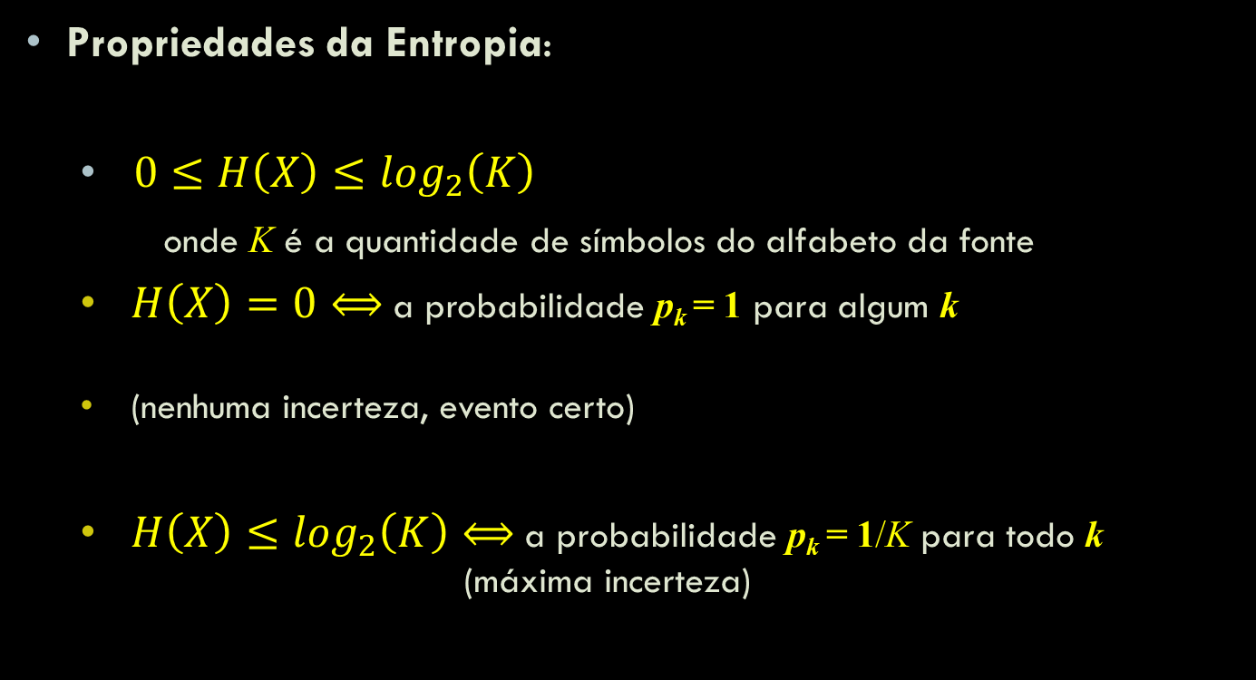
Quantidade de Informação
Propriedades da Entropia:
$0≤H\left(X\right)≤\log_{2}\left(K\right)$
onde K é a quantidade de símbolos do alfabeto da fonte
$H\left(X\right)=0⟺$ a probabilidade p_{k} = 1 para algum k
(nenhuma incerteza, evento certo)
$H\left(X\right)≤\log_{2}\left(K\right)⟺$ $\text{a} \text{probabilidade} \text{p}\text{k} \text{= }\text{1}\text{/}\text{K} \text{para} \text{todo} \text{k}$ $\text{(}\text{m}\text{á}\text{xima} \text{incerteza}\text{)}$
eventos equiprováveis
* de uma fonte discreta sem memória

Slide 31
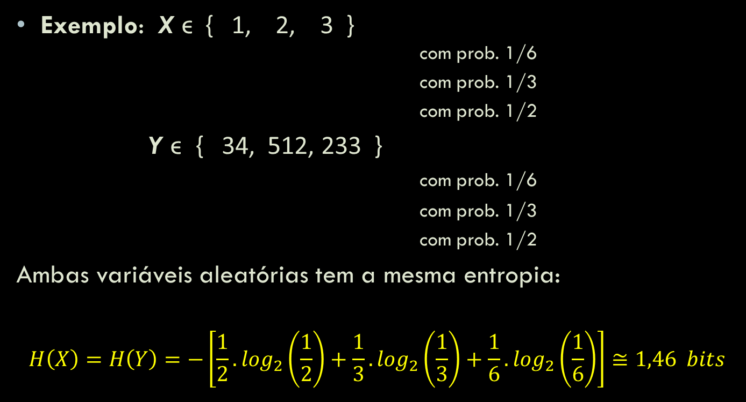
Quantidade de Informação
Exemplo: X ϵ { 1, 2, 3 } com prob. 1/6
com prob. 1/3
com prob. 1/2
Y ϵ { 34, 512, 233 } com prob. 1/6
com prob. 1/3
com prob. 1/2
Ambas variáveis aleatórias tem a mesma entropia:
$$H\left(X\right)=H\left(Y\right)=−\left[\frac{1}{2}.\log_{2}\left(\frac{1}{2}\right)+\frac{1}{3}.\log_{2}\left(\frac{1}{3}\right)+\frac{1}{6}.\log_{2}\left(\frac{1}{6}\right)\right]≅1,46 bits$$

Slide 32
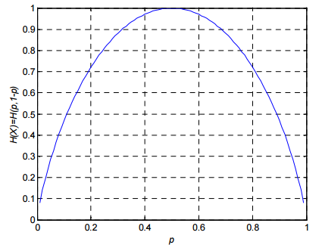
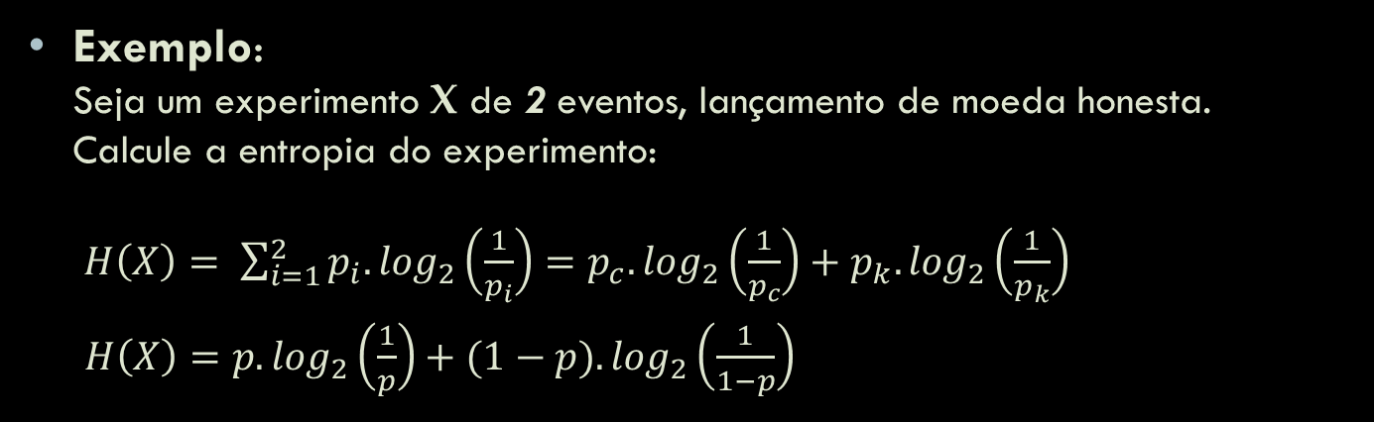
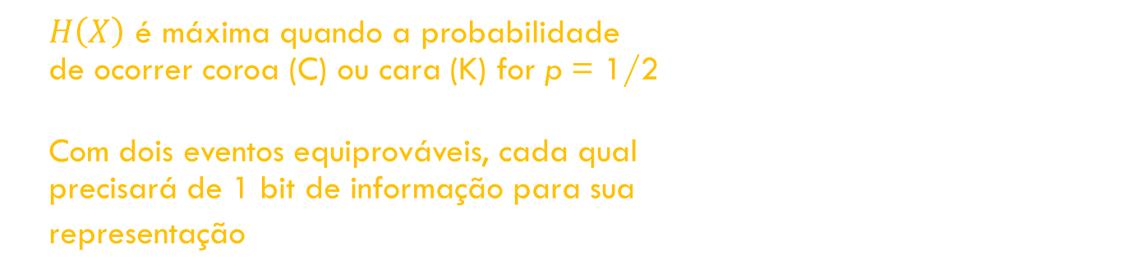
Quantidade de Informação
Exemplo: Seja um experimento X de 2 eventos, lançamento de moeda honesta. Calcule a entropia do experimento: $H\left(X\right)= \sum_{i=1}^{2}{p_{i}.\log_{2}\left(\frac{1}{p_{i}}\right)}=p_{c}.\log_{2}\left(\frac{1}{p_{c}}\right)+p_{k}.\log_{2}\left(\frac{1}{p_{k}}\right)$
$H\left(X\right)=p.\log_{2}\left(\frac{1}{p}\right)+(1−p).\log_{2}\left(\frac{1}{1−p}\right)$
$H\left(X\right)$ é máxima quando a probabilidade de ocorrer coroa (C) ou cara (K) for p = 1/2
Com dois eventos equiprováveis, cada qual precisará de 1 bit de informação para sua
representação

Slide 33
Quantidade de Informação
Exemplo: Um condomínio residencial tem 8 telefones. Quantos dígitos deverá ter o número de cada telefone? Ou seja, quantos bits de informação precisamos enviar para central telefônica para conectar-se a um telefone em particular?
8 telefones → log₂ 8 = 3 Números de telefones possíveis:
{ 000, 001, 010, 011, 100, 101, 110, 111 }

Slide 34
Quantidade de Informação
Exemplo:
Segundo autoridades norte-americanas, em 2011 o planeta tinha 6.902.106.897 de habitantes (U.S. Census Bureau, 2011). Quantos bits são necessários para gerar um número de telefone para cada habitante do planeta?
De acordo com Hartley precisaríamos de log₂(6.902.106.897) = 32,7 bits → com 33 bits pode-se endereçar cada pessoa desse planeta 2³³ = 8.589.934.592 ≈ 8,6 bilhões de combinações

Slide 35
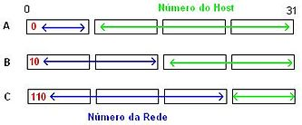
Quantidade de Informação
Exemplo:
Curiosidade
O endereço IP, em sua versão 4 (IPv4), é um número de 32 bits oficialmente descrito por quatro octetos (bytes) representados no formato decimal como, por exemplo: 192.168.1.2
Em sua versão 6 (IPv6 desenvolvida em 1995 e padronizada como RFC 2460 em 1998), o endereçamento se dá com 128 bits
→ com128 bits pode-se endereçar cada pessoa do planeta e seus gadgets 2¹²⁸ = 3,4028236692093846346337460743177 x 10³⁸ ≈ 79 octilhões (7,9x10²⁸) de vezes a qtde de endereços IPv4

Slide 36
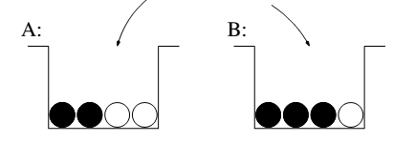
Quantidade de Informação
Exemplo:
Duas caixas com 4 bolas, pretas e brancas, cada uma
Retira-se uma bola ao acaso e faz-se U como sendo a cor da bola
Em ambas caixas tem-se bolas de duas cores: branca e preta
Em que caixa tem-se mais informação?
Na caixa B tem-se probabilidade maior de se tirar uma bola preta do que na caixa A
Uma medida apropriada de informação precisa levar em conta as probabilidades dos vários eventos possíveis

Slide 37
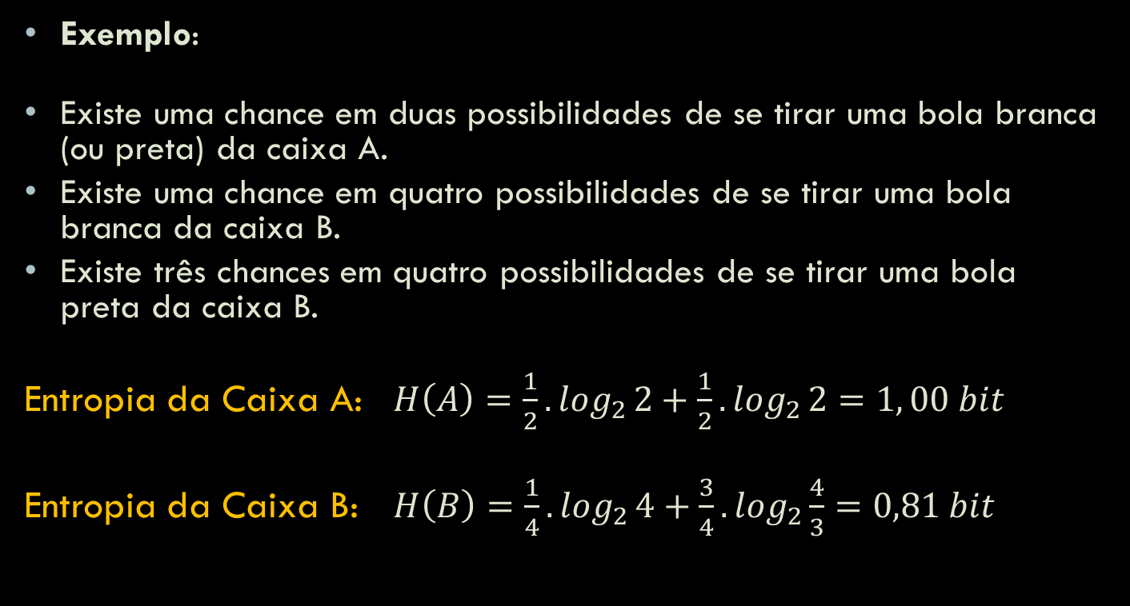
Quantidade de Informação
Exemplo:
Existe uma chance em duas possibilidades de se tirar uma bola branca (ou preta) da caixa A.
Existe uma chance em quatro possibilidades de se tirar uma bola branca da caixa B.
Existe três chances em quatro possibilidades de se tirar uma bola preta da caixa B.
Entropia da Caixa A: $H\left(A\right)=$ $\frac{1}{2}{.log}_{2}2+\frac{1}{2}{.log}_{2}2=1, 00 bit$
Entropia da Caixa B: $H\left(B\right)=$ $\frac{1}{4}{.log}_{2}4+\frac{3}{4}{.log}_{2}\frac{4}{3}=0,81 bit$

Slide 38
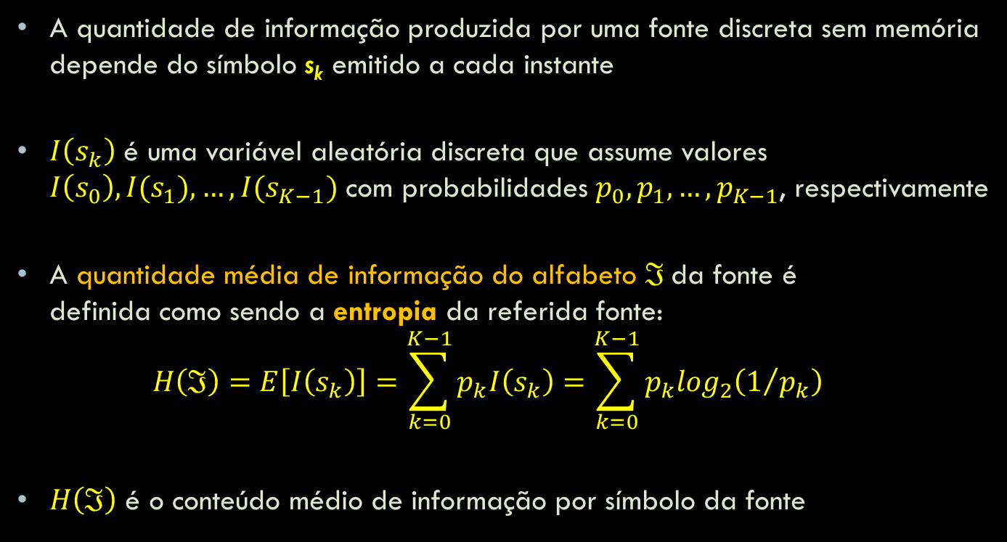
Entropia
A quantidade de informação produzida por uma fonte discreta sem memória depende do símbolo s_{k} emitido a cada instante
$I\left(s_{k}\right)$ é uma variável aleatória discreta que assume valores $I\left(s_{0}\right), I(s_{1}),…,{I(s}_{K−1})$ com probabilidades $p_{0},p_{1},…,p_{K−1}$, respectivamente
A quantidade média de informação do alfabeto $ℑ$da fonte é definida como sendo a entropia da referida fonte: $H\left(ℑ\right)=E\left[I\left(s_{k}\right)\right]=\sum_{k=0}^{K−1}{p_{k}I\left(s_{k}\right)}=\sum_{k=0}^{K−1}{p_{k}\log_{2}\left(1/{p_{k}}\right)}$
$H\left(ℑ\right)$ é o conteúdo médio de informação por símbolo da fonte
$ℑ$ não é um argumento de uma função, mas um rótulo da fonte

Slide 39
Informação Determinística (H₀)
Considere um conjunto de alternativas: X = {a₁, a₂, a₃, ..., a_{k}} quando o resultado é a₃, dizemos: x = a₃
H₀(X) é a quantidade de informação necessária (em bits) para se especificar o resultado de X sem erro:
Relação entre quantidade de bits e sequência de dígitos binários
H₀(B^{M}) = log₂(B^{M}) = M bits, onde B^{M} = é uma seq. binária de compr. M
Exemplos: B = {0,1} → H₀(B) = log₂|B| = 1 bit B² = {00,01,10,11} → H₀(B²) = log₂|B²| = 2 bits

Slide 40
Informação Probabilística (H_{δ})
Considere um conjunto de alternativas: X = {a₁, a₂, a₃, ..., a_{k}} quando o resultado é a₃, dizemos: x = a₃
H_{δ}(X) é a quantidade de informação necessária (em bits) para se especificar o resultado de X com erro δ: onde é a cardinalidade¹ mínima do conjunto X
¹ número de elementos que pertencem ao conjunto
Notes:
Define-se a cardinalidade de um conjunto A como sendo o número de elementos que pertencem ao conjunto A.
Denotamos a cardinalidade de um conjunto A por card(A) ou o(A) , e se lê “cardinalidade de A” ou “número de elementos de A”.

Slide 41
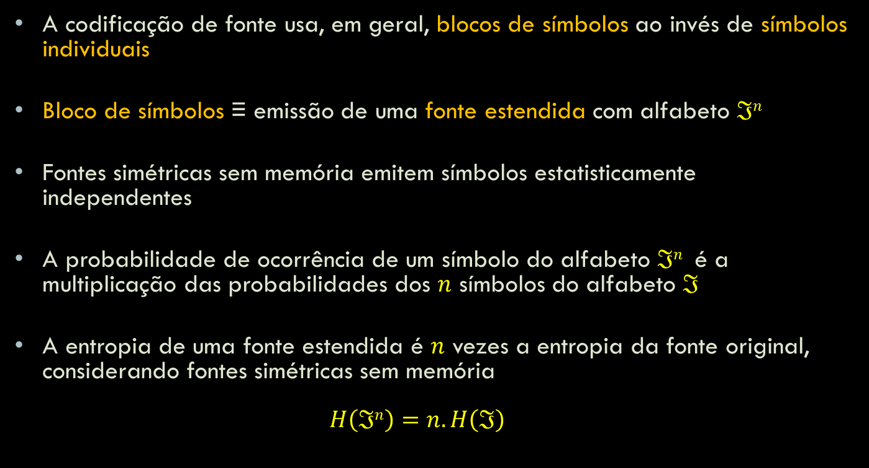
Entropia de Fonte Estendida
A codificação de fonte usa, em geral, blocos de símbolos ao invés de símbolos individuais
Bloco de símbolos ≡ emissão de uma fonte estendida com alfabeto $ℑn$
Fontes simétricas sem memória emitem símbolos estatisticamente independentes
A probabilidade de ocorrência de um símbolo do alfabeto $ℑn$ é a multiplicação das probabilidades dos $n$ símbolos do alfabeto $ℑ$
A entropia de uma fonte estendida é $n$ vezes a entropia da fonte original, considerando fontes simétricas sem memória $H\left(ℑn\right)=n.H\left(ℑ\right)$

Slide 42
Compactação de Dados
Sinais gerados na natureza (fontes físicas) contém quantidades significativas de informação redundante → desperdício de recursos de comunicação
Transmissão eficiente → diminui redundância antes da transmissão
Eliminação de redundância → sinal na forma digital → compactação de dados (compressão de dados sem perdas)
Código adotado → codificação de fonte eficiente (baixa quantidade média de bits por símbolo) → codificação exata (dados originais são recuperados sem perdas de informação)
A entropia da fonte estabelece o limite fundamental para a diminuição da redundância dos dados

Slide 43
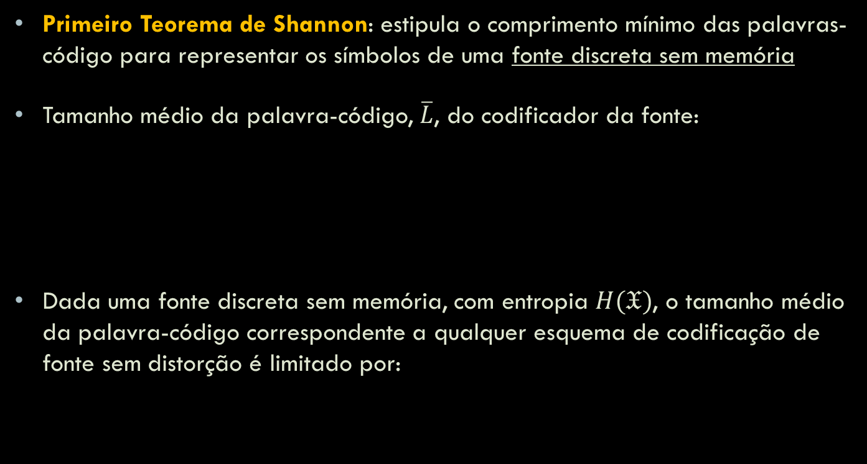
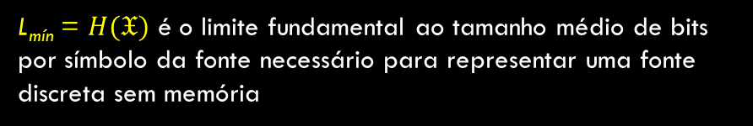

Teorema da Codificação de Fonte
Primeiro Teorema de Shannon: estipula o comprimento mínimo das palavras-código para representar os símbolos de uma fonte discreta sem memória
Tamanho médio da palavra-código, $\overline{L}$, do codificador da fonte:
Dada uma fonte discreta sem memória, com entropia $H(𝔛)$, o tamanho médio da palavra-código correspondente a qualquer esquema de codificação de fonte sem distorção é limitado por:
p_{k} probabilidade de ocorrência do k-ésimo símbolo, s_{k}
l_{k} tamanho da palavra-código atribuída ao símbolo s_{k}
$$\overline{L}≥H(𝔛)$$
L_{mín} = $H(𝔛)$ é o limite fundamental ao tamanho médio de bits por símbolo da fonte necessário para representar uma fonte discreta sem memória

Slide 44
Codificação Livre de Prefixo¹
Seja uma fonte discreta sem memória com alfabeto {s₀,s₁,...,s_{K-1}} e estatística {p₀, p₁, ..., p_{K-1}}
Um código fonte de uso prático deve ser unicamente decodificável²
Condição de Prefixo
Seja a palavra-código do símbolo s_{k} igual a {m_{k1},m_{k2},...,m_{kn}} onde os elementos m_{ki} são bits (0 ou 1) e n é o comprimento da palavra-código
A parte inicial da palavra-código é representada pelos elementos m_{k1},..., m_{ki} para algum i < n
Qualquer sequência composta da parte inicial é chamada de prefixo da palavra-código
Código de Prefixo (Código Instantâneo): código em que nenhuma palavra-código é prefixo de qualquer outra palavra-código
¹ Prefix-free Code
² para cada sequência finita de símbolos emitido pela fonte a sequência
correspondente de palavras-código deve ser diferente da sequência de
palavras-código correspondente a qualquer outra sequência da fonte
Notes:
¹ Prefix-free Code
² para cada sequência finita de símbolos emitido pela fonte a sequência correspondente de palavras-código deve ser diferente da sequência de palavras-código correspondente a qualquer outra sequência da fonte

Slide 45
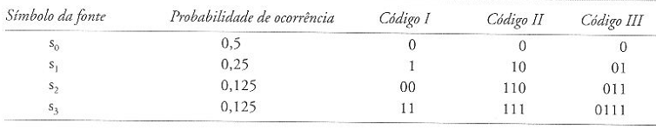
Codificação de Prefixo
Exemplo: Classificação dos códigos I, II e III da figura seguinte.
Código I não é código prefixo pois o bit 0 do símbolo s₀ é prefixo do símbolo s₂ (e da mesma forma, o bit 1 de s₁ é prefixo de s₃)
Código II é código prefixo pois nenhuma palavra-código é prefixo de outra palavra-código
Código III não é código prefixo pois o bit 0 do símbolo s₀ é prefixo nas demais palavras-código

Slide 46
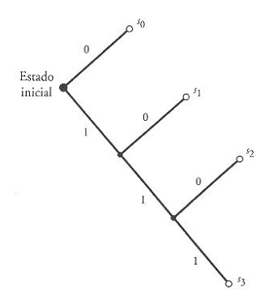
Codificação de Prefixo
Exemplo: Árvore de Decisão do Código II:
Árvore tem um estado inicial e quatro estados terminais, correspondentes aos símbolos-fonte {s₀, s₁, s₂, s₃}
Exercício: Decodifique 1011111000 (bit mais à esquerda foi recebido primeiro)
Solução: {s₁, s₃, s₂, s₀, s₀, ...}
Árvore de Decisão é
usada no decodificador
de código prefixo

Slide 47
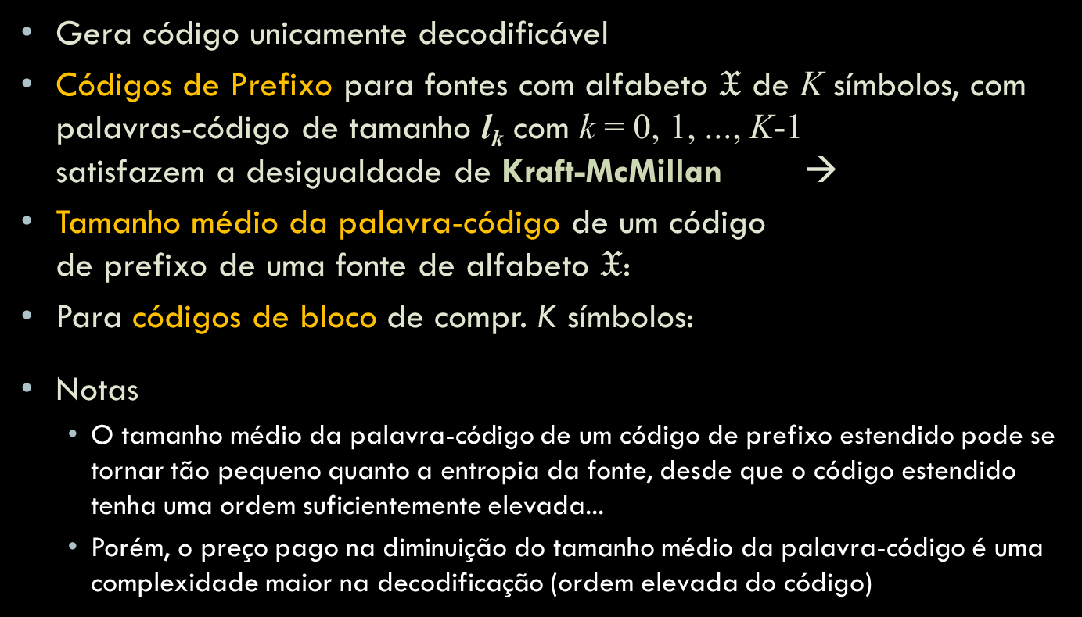
Codificação de Prefixo
aumentando-se o valor de K
pode-se chegar tão próximo
da entropia quanto se deseja...
Gera código unicamente decodificável
Códigos de Prefixo para fontes com alfabeto $𝔛$ de K símbolos, com palavras-código de tamanho l_{k} com k = 0, 1, ..., K-1 satisfazem a desigualdade de Kraft-McMillan →
Tamanho médio da palavra-código de um código de prefixo de uma fonte de alfabeto $𝔛$:
Para códigos de bloco de compr. K símbolos:
Notas
O tamanho médio da palavra-código de um código de prefixo estendido pode se tornar tão pequeno quanto a entropia da fonte, desde que o código estendido tenha uma ordem suficientemente elevada...
Porém, o preço pago na diminuição do tamanho médio da palavra-código é uma complexidade maior na decodificação (ordem elevada do código)

Slide 48
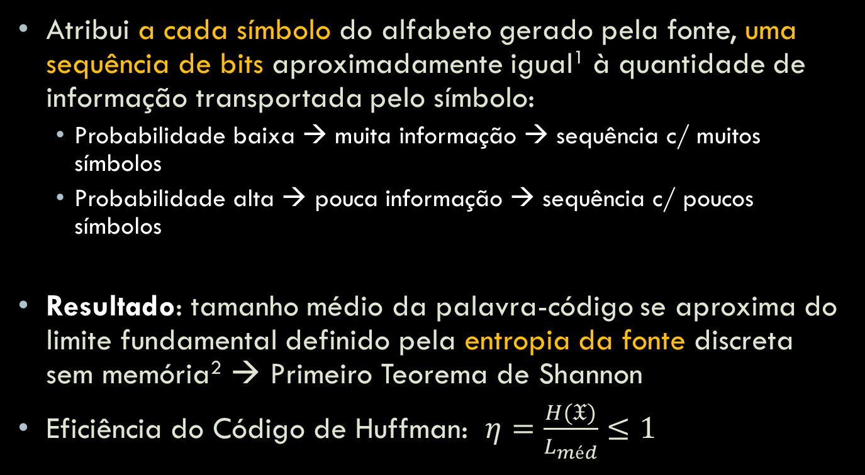
Codificação de Huffman
Gera códigos de Prefixo
Atribui a cada símbolo do alfabeto gerado pela fonte, uma sequência de bits aproximadamente igual¹ à quantidade de informação transportada pelo símbolo:
Probabilidade baixa → muita informação → sequência c/ muitos símbolos
Probabilidade alta → pouca informação → sequência c/ poucos símbolos
Resultado: tamanho médio da palavra-código se aproxima do limite fundamental definido pela entropia da fonte discreta sem memória² → Primeiro Teorema de Shannon
Eficiência do Código de Huffman: $η=\frac{H(𝔛)}{L_{méd}}≤1$
¹ em termos de tamanho
² Discrete-Memoryless Source - DMS

Slide 49
Codificação de Huffman
Algoritmo (etapas da codificação)
Divisão
Relacionar os símbolos da fonte em ordem decrescente de prob.
Atribuir os códigos 0 e 1 aos dois símbolos de menor probabilidade
Combinação
Os dois símbolos da fonte de menor prob. são combinados num novo símbolo da fonte com prob. igual à soma das prob.s originais
Repetição
Os procedimentos anteriores são repetidos até que a lista final de símbolos tenha somente dois símbolos aos quais são atribuídos 0 e 1

Slide 50
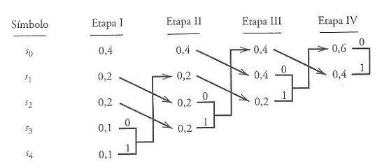
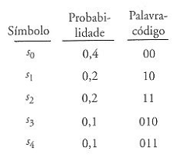




Codificação de Huffman
Exemplo: Os símbolos de uma fonte discreta sem memória {s₀, s₁, s₂, s₃, s₄} tem prob.s {0,4; 0,2; 0,2; 0,1; 0,1}. Monte a árvore de Huffman, indique a palavra-código p/ cada símbolo, o tamanho médio das palavras-código e a entropia da fonte.
1
0
1
0
11
01
00
101
100
1
0
1
0

Slide 51
Codificação de Huffman
Exemplo: Os símbolos de uma fonte discreta sem memória {s₀, s₁, s₂, s₃, s₄} tem prob.s {0,4; 0,2; 0,2; 0,1; 0,1}. Monte a árvore de Huffman, indique a palavra-código p/ cada símbolo, o tamanho médio das palavras-código e a entropia da fonte.
Solução:
Usando o toolbox Communications System:
>> simbolos = {'s0','s1','s2','s3','s4'};
>> p = [.4 .2 .2 .1 .1];
>> [cod,Lmed] = huffmandict(simbolos,p,2,'min')
cod =
's0' [1x2 double]
's1' [1x2 double]
's2' [1x2 double]
's3' [1x3 double]
's4' [1x3 double]
Lmed =
2.2000
's0' [0 0]
's1' [1 1]
's2' [1 0]
's3' [0 1 1]
's4' [0 1 0]
alg. da
variância
mínima

Slide 52
Codificação de Huffman
Exemplo: Os símbolos de uma fonte discreta sem memória {s₀, s₁, s₂, s₃, s₄} tem prob.s {0,4; 0,2; 0,2; 0,1; 0,1}. Monte a árvore de Huffman, indique a palavra-código p/ cada símbolo, o tamanho médio das palavras-código e a entropia da fonte.
Solução:
Usando o toolbox Communications System:
>> simbolos = {'s0','s1','s2','s3','s4'};
>> p = [.4 .2 .2 .1 .1];
>> [cod,Lmed] = huffmandict(simbolos,p,2,'max');
>> for i = 1:5, cod{i,:},end,Lmed
s0 1
s1 0 0 0
s2 0 1
s3 0 0 1 1
s4 0 0 1 0
Lmed 2.2000
's0' 1
's1' [0 0 0]
's2' [0 1]
's3' [0 0 1 1]
's4' [0 0 1 0]
alg. da
variância
máxima

Slide 53
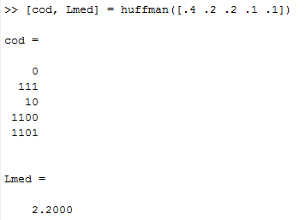
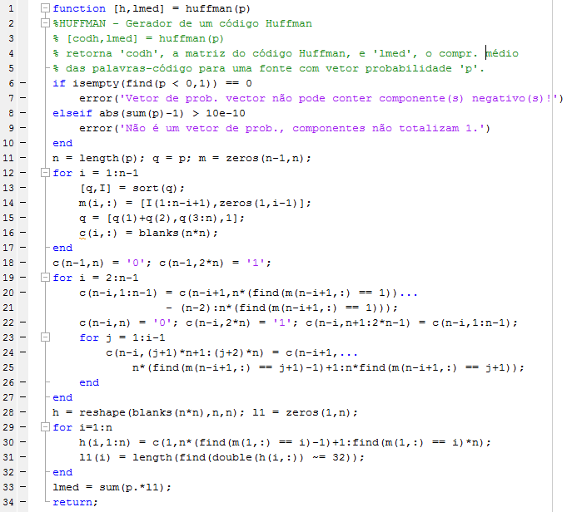
Codificação de Huffman
matlab

Slide 54
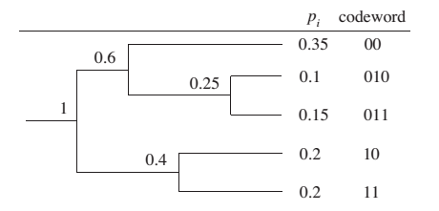
Codificação de Huffman
Exemplo: Os símbolos de uma fonte discreta sem memória {s₀, s₁, s₂, s₃, s₄} tem probabilidades {0,35; 0,2; 0,2; 0,15; 0,1}. Monte a árvore de Huffman e indique a palavra-código para cada símbolo, além de calcular o tamanho médio das palavras-código e a entropia da fonte.
0,35
0,2
0,2
0,15
0,1
$$\overline{L}=0,35\left(2\right)+0,2\left(2\right)+0,2\left(2\right)+0,15\left(3\right)+0,1\left(3\right)=2,4 bits$$
$$H\left(ℑ\right)=0,35\log_{2}\left(\frac{1}{0,35}\right)+0,2\log_{2}\left(\frac{1}{0,2}\right)+0,2\log_{2}\left(\frac{1}{0,2}\right)+0,15\log_{2}\left(\frac{1}{0,15}\right)+0,1\log_{2}\left(\frac{1}{0,1}\right)=2,2016 bits$$

Slide 55
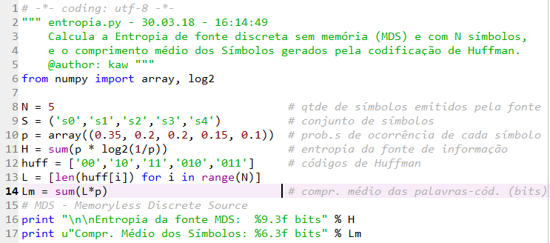

Codificação de Huffman
Exemplo: Os símbolos de uma fonte discreta sem memória {s₀, s₁, s₂, s₃, s₄} tem probabilidades {0,35; 0,2; 0,2; 0,15; 0,1} e código de Huffman: {00, 10, 11, 010, 011} (ver slide anterior). Crie um script que calcule o compr. médio das palavras-código e a entropia da fonte.
Python

Slide 56
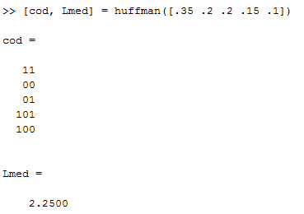
Codificação de Huffman
matlab

Slide 57
Codificação de Huffman
Exercício 1: Os símbolos de uma fonte discreta sem memória {s₀, s₁, ..., s₈} tem probabilidades {0,20; 0,15; 0,13; 0,12; 0,10; 0,09; 0,08; 0,07; 0,06}. Monte a árvore de Huffman e indique a palavra-código para cada símbolo, além de calcular o tam. médio das palavras-código e a entropia da fonte.
s₀ s₁ s₂ s₃ s₄ s₅ s₆ s₇ s₈
0,2 0,15 0,13 0,12 0,10 0,09 0,08 0,07 0,06
0,13
0,17
0,22
0,26
0,32
0,42
0,58
1,00
00
110
101
011
010
1111
1110
1001
1000
1
0
1
0
1
0
1
0
0
1
0
1
0 - prob. menor
1 - prob. maior
* Prob. iguais: 0 p/ combinação
1
0
0
1

Slide 58
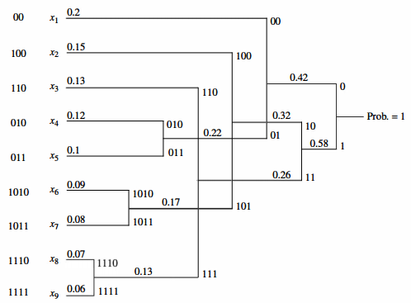
Codificação de Huffman
Solução:
Usando o toolbox Communications System:
>> simbolos = {'s0','s1','s2','s3','s4','s5','s6','s7','s8'};
>> p = [0.20 0.15 0.13 0.12 0.10 0.09 0.08 0.07 0.06];
>> [cod,Lmed] = huffmandict(simbolos,p,2,'max');
>> for i = 1:9, cod{i,:},end,Lmed
s0 1 1
s1 0 0 1
s2 0 1 0
s3 1 0 0
s4 1 0 1
s5 0 0 0 0
s6 0 0 0 1
s7 0 1 1 0
s8 0 1 1 1
Lmed 3.1000
s0 0 0
s1 1 1 0
s2 1 0 1
s3 0 1 1
s4 0 1 0
s5 1 1 1 1
s6 1 1 1 0
s7 1 0 0 1
s8 1 0 0 0

Slide 59
Codificação de Huffman
Exercício 2: Os símbolos de uma fonte discreta sem memória {s₀, s₁, ..., s₅} tem probabilidades {0,1; 0,3; 0,05; 0,09; 0,21; 0,25}. Monte a árvore de Huffman e indique a palavra-código para cada símbolo, além de calcular o tam. médio das palavras-código e a eficiência do código. Depois projete outro código de Huffman para sequências fonte de comprimento 2 (fonte estendida) e compare a eficiência dos códigos produzidos para ambas fontes.
Gabarito:
Alfabeto da Fonte DMS: {s₀, s₁, ..., s₅}
Palavras-código: 010, 11, 0110, 0111, 00, 10
Compr. Médio: 2,38 bits
Eficiência Cód.1(η): 0,9895
Alf. Da Fonte DMS Estendida: {s₀s₀, s₀s₁, ..., s₀s₅, s₁s₀, s₁s₁, ..., s₁s₅, s₂s₀, s₂s₁, ..., s₂s₅, s₃s₀, s₃s₁, ..., s₃s₅,
s₄s₀, s₄s₁, ..., s₄s₅, s₅s₀, s₅s₁, ..., s₅s₅,}
Palavras-código: 1110000, 01110, 10110111, 1011001, 111001, 00101, 01111, 000, 011010, 00111, 1001, 1100, 11101110, 011011, 111011110, 111011111, 1110001, 001000, 1011010, 01100, 10110110, 1011000, 101110, 111110, 111010, 1010, 1110110, 101111, 11110, 0100, 00110, 1101, 001001, 111111, 0101, 1000
Compr. Médio: 4,742 bits
Eficiência Cód.1(η): 0,9932
Notes:
John G. Proakis, Masoud Salehi, Gerhard Bauch; Contemporary Communication Systems Using MATLAB®; 3rd Ed.
Uma nova fonte cujos resultados são pares de letras da fonte original, tem 36 letras de saída do forma {(x_{i}, x_{j})}⁶_{i,j=1}. Como a fonte é sem memória, a probabilidade de cada par é o produto das probabilidades de letras individuais. A matriz de distribuição de probabilidades pode ser gerada pelo produto de Kronecker (Matlab: kron(p, p), Python: numpy.kron(p,p)).

Slide 60
Codificação Lempel-Ziv
Desvantagens do código de Huffman
Requer conhecimento a priori da estatística da fonte de símbolos
A modelagem do texto não explora relações de ordem mais elevada¹, dos dados da fonte, como por exemplo, relações entre palavras e frases
Lempel-Ziv
Intrinsicamente adaptativo
Analisa o fluxo de dados da fonte por segmentos de bits – menores subsequências não encontradas anteriormente (msnea)
Usa códigos de tamanho fixo para representar uma quantidade variável de símbolos da fonte: palavra-código de 12 bits → codebook com 4096
Apropriado para transmissão síncrona (palavra-código de tam. fixo)
¹ compromete a eficiência do código
Notes:
Haykin, p.608

Slide 61
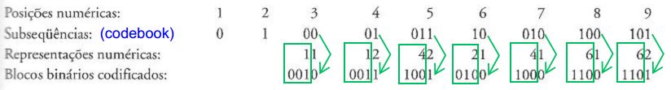
Codificação Lempel-Ziv
Exemplo: codificação da sequência 00010111001010010... Codebook : 0, 1 Dados a codificar: 000101110010100101
, 00
, 01
, 011
, 10,...
msnea
msnea
msnea
msnea
Sequência a Transmitir: 01 0010 0011 1001 0100 1000 1100 1101...
Compactação média de texto comum em inglês
Huffman → 43%
Lempel-Ziv → 55%
Notes:
Haykin, p.608

Slide 62
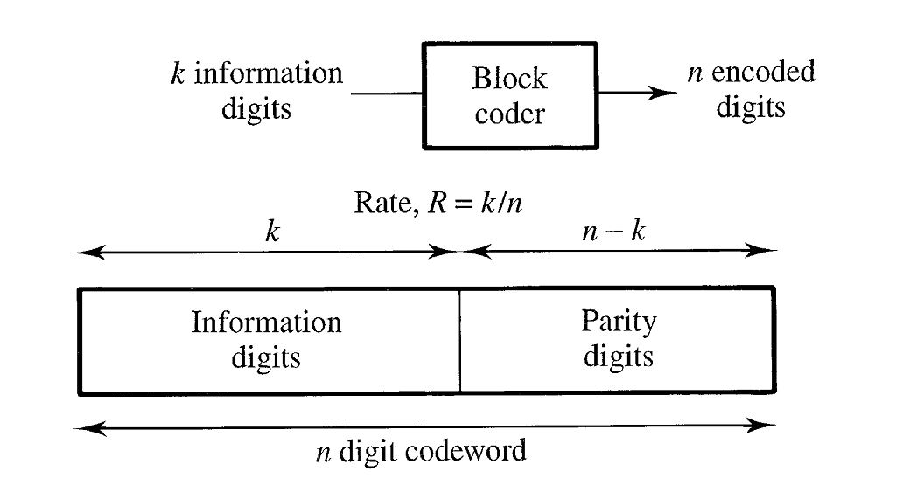
Códigos de Bloco
A sequência da mensagem é subdividida em blocos de k bits de extensão
Cada bloco é associado a um conjunto de n bits, onde n > k, com n-k bits redundantes acrescidos pelo codificador de canal
A razão k/n é chamada de taxa de código: r = k/n
Denominação de códigos de bloco: (n,k)
Exemplo: código (7,4) → palavra-código com 7 bits dimensão 4 bits
Informação
k bits
Codificador de Bloco
Codificação
n bits
Taxa de código: r = k/n
Bits de Informação
Bits redundantes
n é comprimento do código
k é a dimensão do código
Palavra-código de n bits

Slide 63
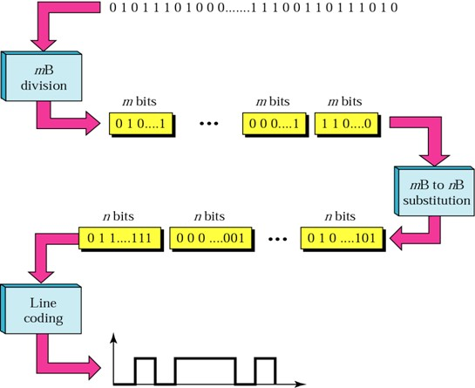
Códigos de Bloco
Fases da Codificação de Bloco
Divisão: a sequência da mensagem é divida em blocos de k bits
Substituição: cada bloco de k bits recebe n-k bits redundantes
Codificação de Linha: adota-se um esquema de sinalização (NRZ, RZ, Manchester,...)
Divisão a cada
k bits
k bits
k bits
k bits
Substituição k bits por n bits
n bits
n bits
n bits
Codificação de Linha

Slide 64




Canais Discretos Sem Memória
Definição
Modelo estatístico com uma entrada X e uma saída Y (var.s aleatórias)
A cada unidade de tempo, o canal aceita um símbolo de entrada X escolhido do alfabeto $𝔛$ e emite um símbolo de saída Y escolhido do alfabeto $𝒴$
O canal é dito ser discreto se os alfabetos $𝔛$e $𝒴$têm tamanhos finitos
O canal é sem memória se o símbolo da saída atual depende somente do símbolo de entrada atual, e não de qualquer um dos anteriores

Slide 65
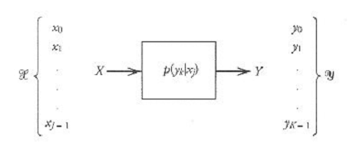


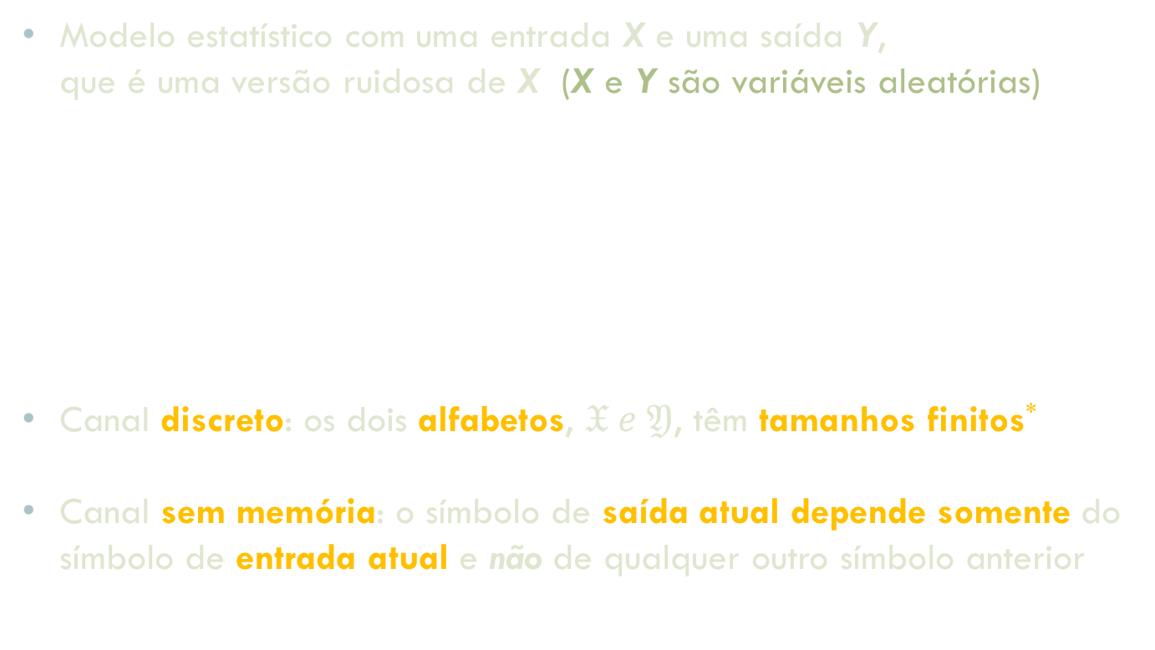
Canal Discreto Sem Memória
* mas não necessariamente iguais
Modelo estatístico com uma entrada X e uma saída Y, que é uma versão ruidosa de X (X e Y são variáveis aleatórias)
Canal discreto: os dois alfabetos, $𝔛 e 𝔜$, têm tamanhos finitos*
Canal sem memória: o símbolo de saída atual depende somente do símbolo de entrada atual e não de qualquer outro símbolo anterior
Alfabeto de entrada
Alfabeto de saída
Probabilidades de transição
canal

Slide 66
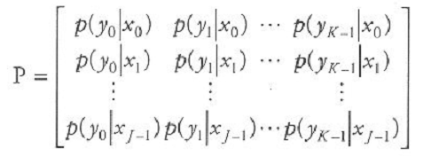





Canal Discreto Sem Memória
Descrição
Matriz de canal:
(ou matriz de
transição)
Probabilidade a priori dos símbolos de entrada
Distribuição de probabilidade marginal da variável aleatória de saída Y
Se as probabilidades a priori da entrada p(x_{j}) e a matriz canal são conhecidas, então pode-se calcular as probabilidades dos vários símbolos da saída do canal p(y_{k})
Propriedade: soma de qq. linha
Probabilidades de transição

Slide 67


Canal Discreto Sem Memória
Canal Binário Simétrico
Caso especial de Canal Discreto Sem Memória com J = K = 2, dois símbolos de entrada {x₀ = 0, x₁ = 1} e dois de saída {y₀ = 0, y₁ = 1}
probabilidade condicional de erro, p
receber 1 quando 0 foi enviado
receber 0 quando 1 foi enviado
Simetria nas probabilidades:
Diagrama de probabilidade de transição
x₀ = 0
y₀ = 0
1- p
X
p
Y
p
1- p
x₁ = 1
y₁ = 1

Slide 68

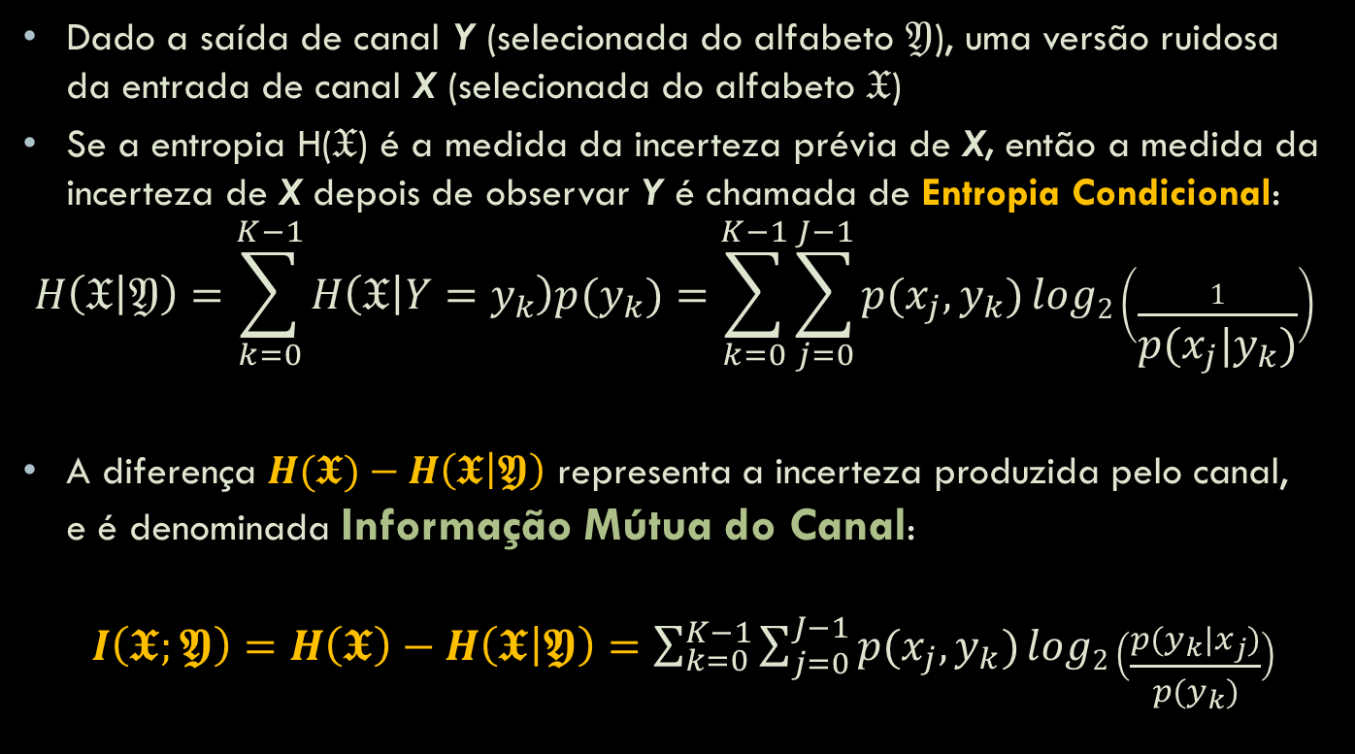
Informação Mútua do Canal
Dado a saída de canal Y (selecionada do alfabeto $𝔜$), uma versão ruidosa da entrada de canal X (selecionada do alfabeto $𝔛$)
Se a entropia H($𝔛$) é a medida da incerteza prévia de X, então a medida da incerteza de X depois de observar Y é chamada de Entropia Condicional:
$$H\left(𝔛 | 𝔜\right)=\sum_{k=0}^{K−1}{H\left(𝔛 | Y=y_{k}\right)p(y_{k})}=\sum_{k=0}^{K−1}{\sum_{j=0}^{J−1}{p({x_{j},y}_{k})}}log2\left(\frac{1}{p(x_{j}|y_{k})}\right)$$
A diferença $H(𝖃)−H\left(𝖃 | 𝖄\right)$ representa a incerteza produzida pelo canal, e é denominada Informação Mútua do Canal: $I\left(𝖃;𝖄\right)=H\left(𝖃\right)−H\left(𝖃 | 𝖄\right)=\sum_{k=0}^{K−1}{\sum_{j=0}^{J−1}{p({x_{j},y}_{k})}log2\left(\frac{p(y_{k}|x_{j})}{p(y_{k})}\right)}$

Slide 69
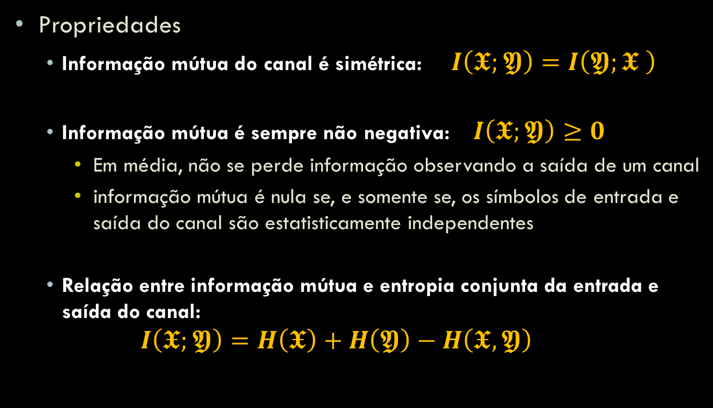
Informação Mútua do Canal
Propriedades
Informação mútua do canal é simétrica: $I\left(𝖃;𝖄\right)=I\left(𝖄;𝖃 \right)$
Informação mútua é sempre não negativa: $I\left(𝖃;𝖄\right)≥0$
Em média, não se perde informação observando a saída de um canal
informação mútua é nula se, e somente se, os símbolos de entrada e saída do canal são estatisticamente independentes
Relação entre informação mútua e entropia conjunta da entrada e saída do canal: $I\left(𝖃;𝖄\right)=H\left(𝖃\right)+H\left(𝖄\right)−H\left(𝖃,𝖄\right)$
mútua
conjunta

Slide 70
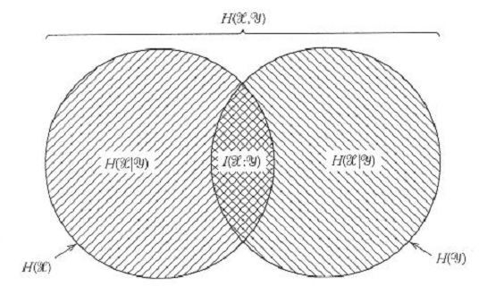




Informação Mútua do Canal
Interpretação gráfica: $I\left(𝖃;𝖄\right)=H\left(𝖃\right)+H\left(𝖄\right)−H\left(𝖃,𝖄\right)$
Entropia conjunta
$$H\left(𝔛|𝔜\right)$$
$$I\left(𝔛;𝔜\right)$$
$$H\left(𝔜|𝔛\right)$$
Entropia da entrada do canal
Entropia da saída do canal
Notes:
Haykin, S. "Sist.s de Comunicação – Analógicos e Digitais", p.615

Slide 71
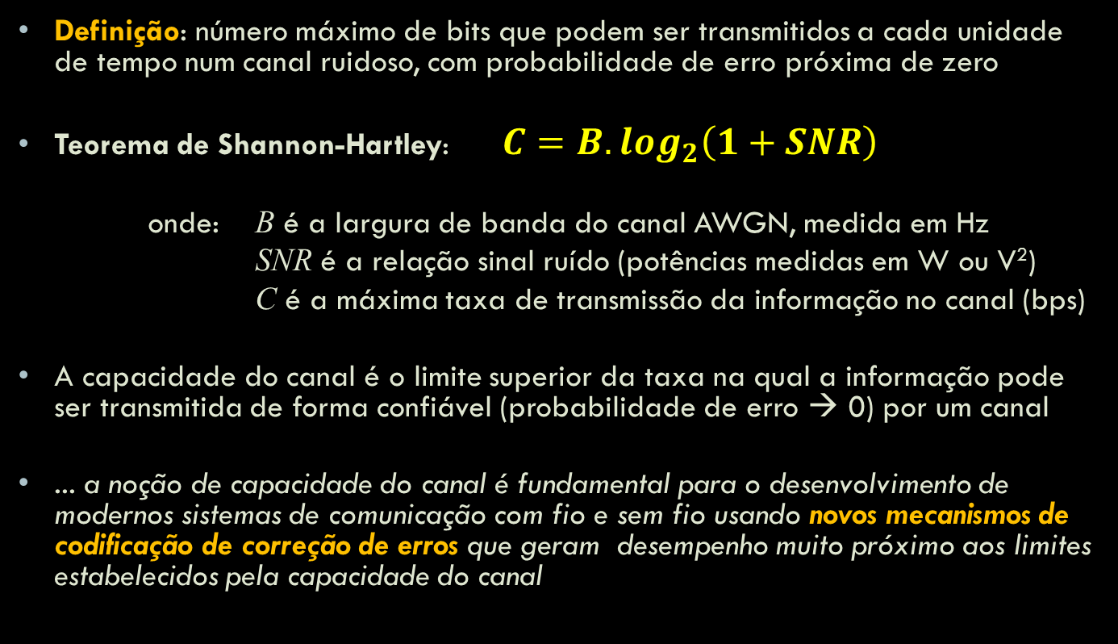
Capacidade* do Canal
* de Informação ou Operacional
Definição: número máximo de bits que podem ser transmitidos a cada unidade de tempo num canal ruidoso, com probabilidade de erro próxima de zero
Teorema de Shannon-Hartley: $C=B.\log_{2}\left(1+SNR\right)$
onde: B é a largura de banda do canal AWGN, medida em Hz
SNR é a relação sinal ruído (potências medidas em W ou V²)
C é a máxima taxa de transmissão da informação no canal (bps)
A capacidade do canal é o limite superior da taxa na qual a informação pode ser transmitida de forma confiável (probabilidade de erro → 0) por um canal
... a noção de capacidade do canal é fundamental para o desenvolvimento de modernos sistemas de comunicação com fio e sem fio usando novos mecanismos de codificação de correção de erros que geram desempenho muito próximo aos limites estabelecidos pela capacidade do canal
Notes:
Prof. Rodrigo P. Lemos
Wikipedia: capacidade de canal é o limite superior da taxa na qual a informação pode ser transmitida de forma confiável (probabilidade de erro tendendo a zero) através de um canal de comunicações.

Slide 72
Capacidade do Canal
Definimos a capacidade de um canal discreto sem memória como sendo a máxima informação mútua que ele pode produzir
A informação mútua de um canal depende, não somente do canal, mas também de como ele é usado (distribuição de prob. da entrada do canal: { p_{X}(x_{j}) | j = 0,1,...,J-1} )
A distribuição de prob. da entrada { p_{X}(x_{j}) } independe do canal
A capacidade do canal depende somente das probabilidades de transição p(y_{k}|x_{j}), as quais definem o canal
É medida em bits por uso do canal, ou bits por transmissão
Notes:
http://www.wikiwand.com/en/Channel_capacity

Slide 73
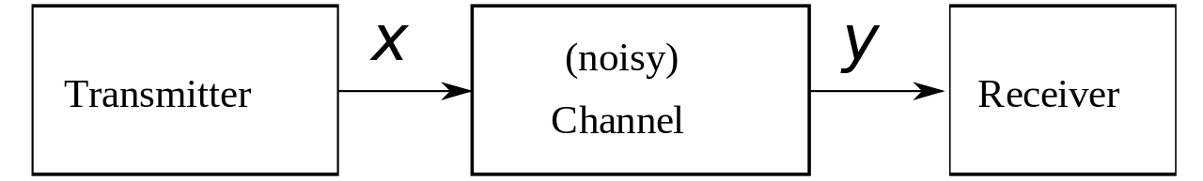

Capacidade do Canal
* O supremum, abreviado por sup ou máx, de um subconjunto S de um conjunto parcialmente ordenado T é o menor elemento em T que é maior ou igual a todos os elementos de S, se tal elemento existir.
Definição formal
Sejam X e Y as variáveis aleatórias representando a entrada e a saída do canal, respectivamente
Seja p_{Y|X}(y|x) a função distribuição condicional de Y dado X, que é uma propriedade fixa inerente ao canal de comunicações
Então a escolha da distribuição marginal p_{X}(x) determina completamente a distribuição conjunta p_{X,Y}(x,y): $p_{X,Y}\left(x,y\right)=p_{Y|X}\left(y | x\right).p_{X}(x)$, a qual por sua vez induz uma informação mútua $I(X;Y)$
A Capacidade do Canal é definida como:
Transmissor
X
Canal (ruidoso)
Y
Receptor
Notes:
http://www.wikiwand.com/en/Channel_capacity

Slide 74
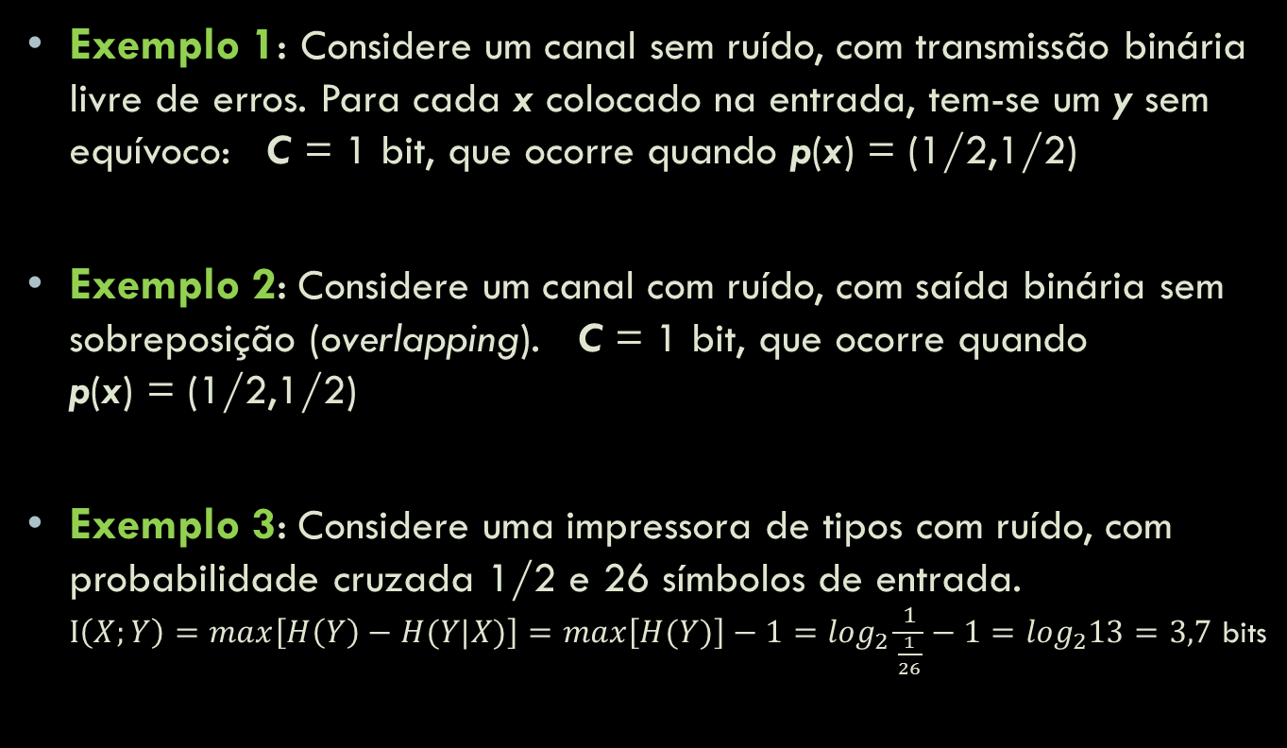
Capacidade do Canal
Exemplo 1: Considere um canal sem ruído, com transmissão binária livre de erros. Para cada x colocado na entrada, tem-se um y sem equívoco: C = 1 bit, que ocorre quando p(x) = (1/2,1/2)
Exemplo 2: Considere um canal com ruído, com saída binária sem sobreposição (overlapping). C = 1 bit, que ocorre quando p(x) = (1/2,1/2)
Exemplo 3: Considere uma impressora de tipos com ruído, com probabilidade cruzada 1/2 e 26 símbolos de entrada. $I\left(X;Y\right)=max\left[H\left(Y\right)−H(Y|X)\right]=max\left[H(Y)\right]−1=\log_{2}\frac{1}{\frac{1}{26}}−1=\log_{2}13=3,7$ bits
Notes:
http://www.wikiwand.com/en/Channel_capacity

Slide 75
Capacidade do Canal
Exemplo: uma fonte binária envia α mensagens equiprováveis num tempo T, usando o alfabeto {0,1}, com taxa de símbolos R. Como resultado do ruído no canal, um símbolo '0' pode ser entendido como '1' e vice versa, com probabilidade p. Qual é a capacidade do canal ?
1- p
x₀ = 0
y₀ = 0
Diagrama de
Probabilidades de transição
X
p
Y
p
x₁ = 1
y₁ = 1
1- p
Caso especial de canal
discreto sem memória,
com J = K = 2
Canal Binário Simétrico
Notes:
http://www.wikiwand.com/en/Channel_capacity

Slide 76
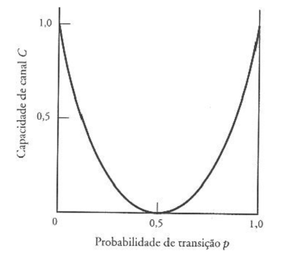

Capacidade do Canal
Solução: Quantidade de sequências de mensagens possíveis: 2^{RT} T é o tempo de envio de uma mensagem
Supondo ausência de ruídos (txo sem erros: p = 0)
A entropia máxima da fonte: H₀ = log₂(2^{RT}) (bit)
A taxa da fonte: R = H₀/T (bps)
Supondo existência de ruídos (transmissão com erros)
A entropia da fonte: H_{n} = p.log(1/p) + (1-p).log(1/(1-p))
Capacidade do Canal: C = R – R.H_{n} = R(1 - H_{n})
C será sempre menor que R:
Deve-se acrescentar bits de código para corrigir mensagens recebidas
Notes:
http://www.wikiwand.com/en/Channel_capacity

Slide 77
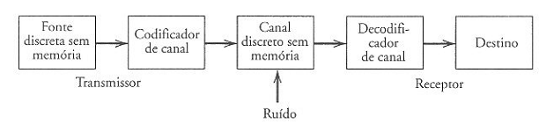
Codificação de Canal
Codificação de Canal
Deve estabelecer uma correspondência da sequência de dados de entrada com uma sequência de entrada do canal, e uma correspondência inversa da sequência de saída do canal com uma sequência de dados de saída, de tal maneira que o efeito global do ruído de canal sobre o sistema seja minimizado
O codificador e o decodificador do sistema de comunicação digital estão sobre o controle do projetista → otimizar a confiabilidade do sistema de comunicação → introduzir redundância p/ reconstruir a seq. original com a maior precisão possível
Para simplificar não foram incluídos codificador/decodificador de fonte

Slide 78
Teorema da Codificação de Canal
Existe um esquema de codificação do canal tal que a probabilidade de ocorrência de um bit de mensagem com erro seja menor do que qualquer número positivo ϵ, e que ainda seja eficiente¹?
Sim, existe um esquema garantido pelo segundo teorema de Shannon:
Teorema da Codificação de Canal
¹ a taxa de código não precise ser muito pequena (sem usar muitos bits redundantes)

Slide 79
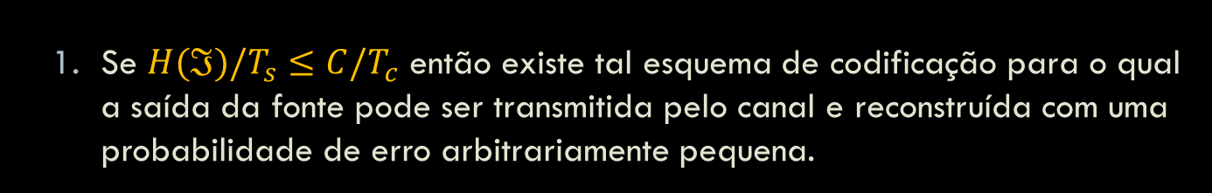
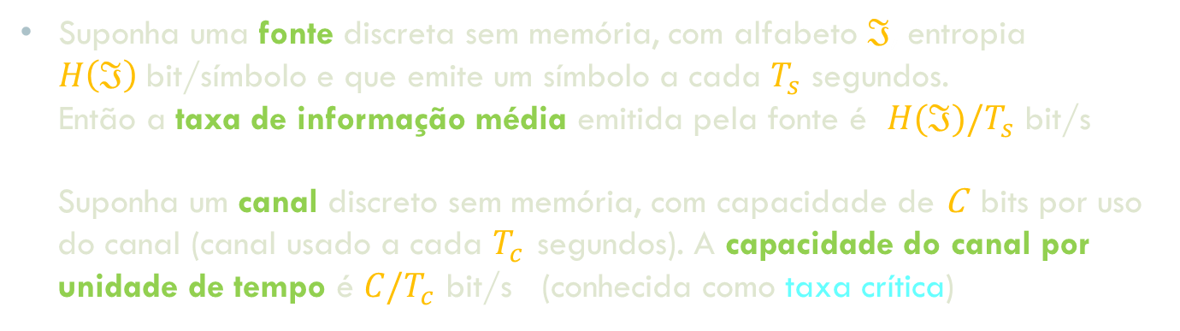

Teorema da Codificação de Canal
A capacidade do canal é um limite fundamental para a taxa máxima de informações que pode ser transmitida confiavelmente pelo canal
Suponha uma fonte discreta sem memória, com alfabeto $ℑ$, entropia $H\left(ℑ\right)$bit/símbolo e que emite um símbolo a cada $T_{s}$ segundos. Então a taxa de informação média emitida pela fonte é $H(ℑ)/T_{s}$ bit/s
Suponha um canal discreto sem memória, com capacidade de C bits por uso do canal (canal usado a cada $T_{c}$ segundos). A capacidade do canal por unidade de tempo é $C/T_{c}$ bit/s (conhecida como taxa crítica)
Se $H(ℑ)/T_{s}≤C/T_{c}$ então existe tal esquema de codificação para o qual a saída da fonte pode ser transmitida pelo canal e reconstruída com uma probabilidade de erro arbitrariamente pequena.
Se $H(ℑ)/T_{s}>C/T_{c}$ então não é possível transmitir informação pelo canal e reconstruí-la com probabilidade de erro arbitrariamente pequena.

Slide 80


Teorema da Codificação de Canal
Interpretação Gráfica Canal binário simétrico com probabilidade de transição $p={10}^{−2}$, logo: $C=1+p.\log_{2}p+\left(1−p\right).\log_{2}\left(1−p\right)=1−H\left(p\right)=0,9192$ bits Pode-se afirmar pelo teor. da codificação de canal que para qualquer $ε>0$ e $r≤0,9192$ bps existe um código com tamanho suficientemente grande que apresentará probabilidade de bits errados na recepção menor que $ε$ Suponha um código de repetição de comprimento n = 2m+1 = 3 bits para cada bit emitido pela fonte e decodificação pela regra da maioria. Probabilidade média de erro para r = 1/n = 1/3:
3x10⁻⁴
0,9192
1/3

Slide 81


Teorema da Codificação de Canal
Interpretação Gráfica (simulação) Canal binário simétrico com probabilidade de transição $p={10}^{−2}$, de comprimento n = 2m+1 = 3, ...,15 bits para cada bit emitido pela fonte e decodificação pela regra da maioria.

Slide 82

Teorema da Capacidade de Informação
Terceiro (e mais famoso) teorema de Shannon: A capacidade de informação de um canal contínuo com largura de banda B (Hz), perturbado por um ruído branco gaussiano aditivo (AWGN) com densidade espectral de potência N₀/2, é dada por:
onde P é a potência média transmitida (ou recebida)
C varia linearmente com B
C varia logaritmicamente com SNR
É mais fácil aumentar C de um
canal de comunicação ampliando
sua largura de banda B do que
a potência transmitida P para uma
dada variância de ruído, $σ^{2}=N_{0}B$

Slide 83
Teorema da Capacidade de Informação
Interpretação
Define o limite fundamental para a taxa de transmissão isenta de erros de um canal gaussiano limitado em potência e em largura de banda
Para aproximar-se desse limite, o sinal transmitido deve ter propriedades estatísticas próximas às do ruído branco gaussiano

Slide 84
Teorema da Capacidade de Informação
Empacotamento de Esferas

Slide 85
Teoria da Distorção de Taxa
Em muitas situações práticas há restrições que obrigam a codificação da fonte a ser imperfeita → inevitável distorção
O alfabeto de codificação permitido não representa exatamente a fonte de informação (compressão de dados – com perda)
Transmissão de informação a uma taxa maior que a capacidade do canal
Codificação de fonte com a adoção de um critério de fidelidade

